Slide 1


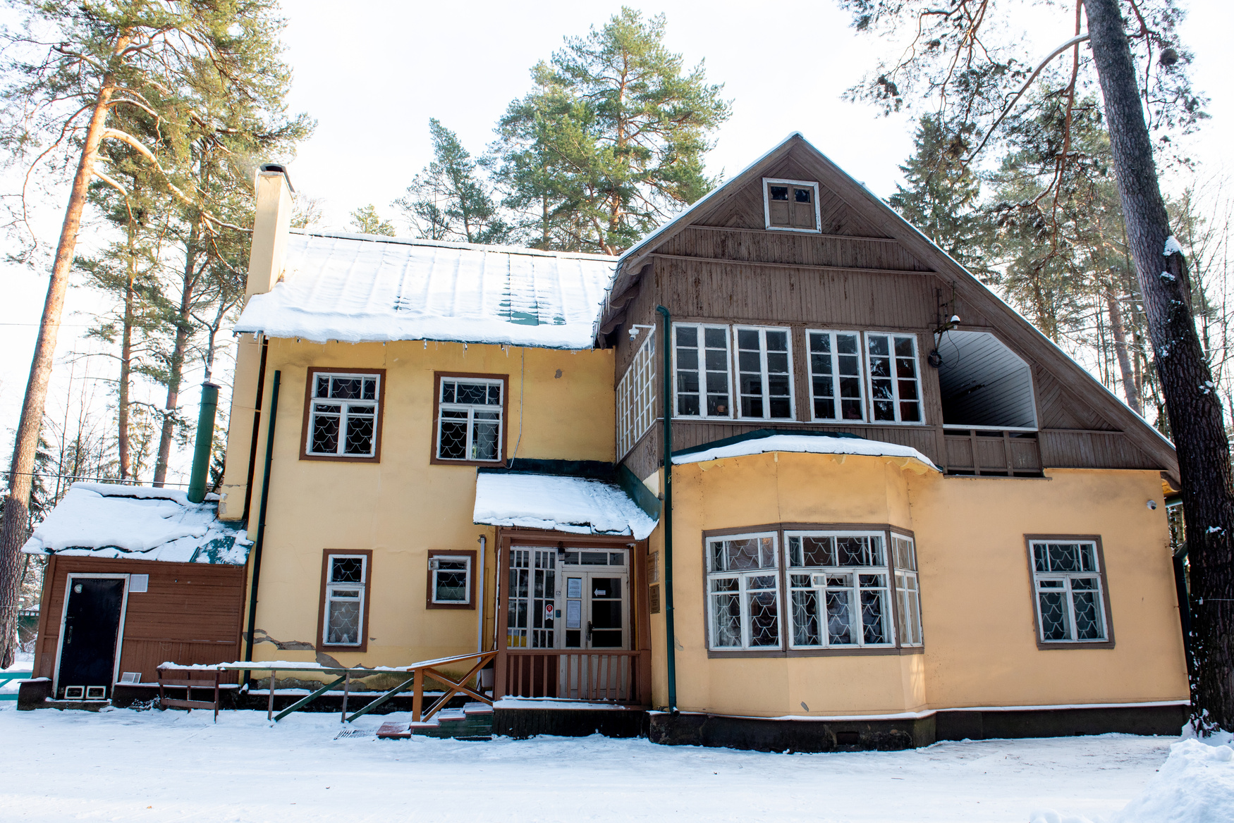
Дом-музей
К.И. Чуковского
Я в музее
Обзорная социальная история

Slide 2
Как пользоваться Социальной историей
Социальная история (Social Story™) – это короткий и понятный рассказ, написанный в поддерживающем тоне. Социальная история помогает объяснить и проиллюстрировать социальную ситуацию.
Цель Социальной истории – сделать происходящие события более ясными и предсказуемыми.
Социальную историю желательно индивидуализировать.
1. Постарайтесь начать читать Социальную историю заранее.
  Вы можете начать читать Социальную историю даже
за месяц до посещения музея.
  Отметьте планируемый день посещения в календаре.
  Сначала читайте Социальную историю каждую неделю.
  Ближе к дате посещения можно читать Социальную
историю каждый день.
2. Скачайте файл в формате *pptx и внесите важные
для вас изменения.
  Можно добавить своё имя и фотографию, дату посещения.
  Можно написать о чём-то приятном, чем вы займётесь
после посещения. Пусть это станет дополнительной
мотивацией прийти в музей.
  Убирайте или добавляйте страницы, меняйте текст.
3. Используйте Социальную историю во время посещения.
  Вы можете распечатать Социальную историю и взять с собой.
  Вы можете читать Социальную историю с экрана.
4. Пожалуйста, расскажите нам о вашем опыте –
заполните короткую анкету.
Мы рекомендуем подготовиться
к посещению музея заранее.
Вам помогут социальные истории «Правила посещения музея»
и «Я иду в музей».
После посещения музея вы можете заполнить «Дневник посетителя».

Slide 3
Дом-музей
К.И. Чуковского
Я в музее

Slide 4
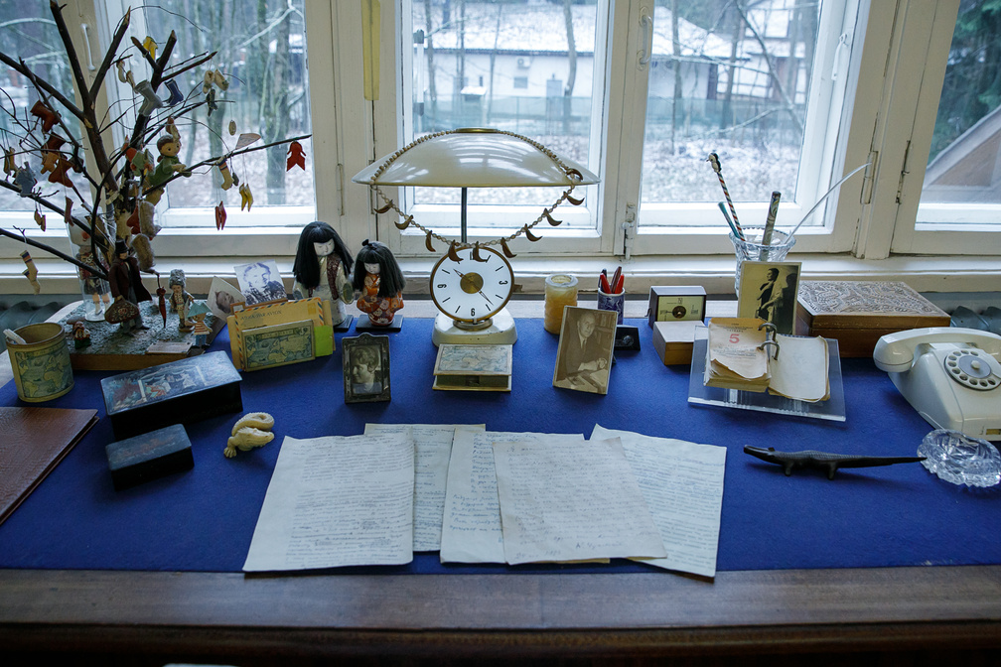
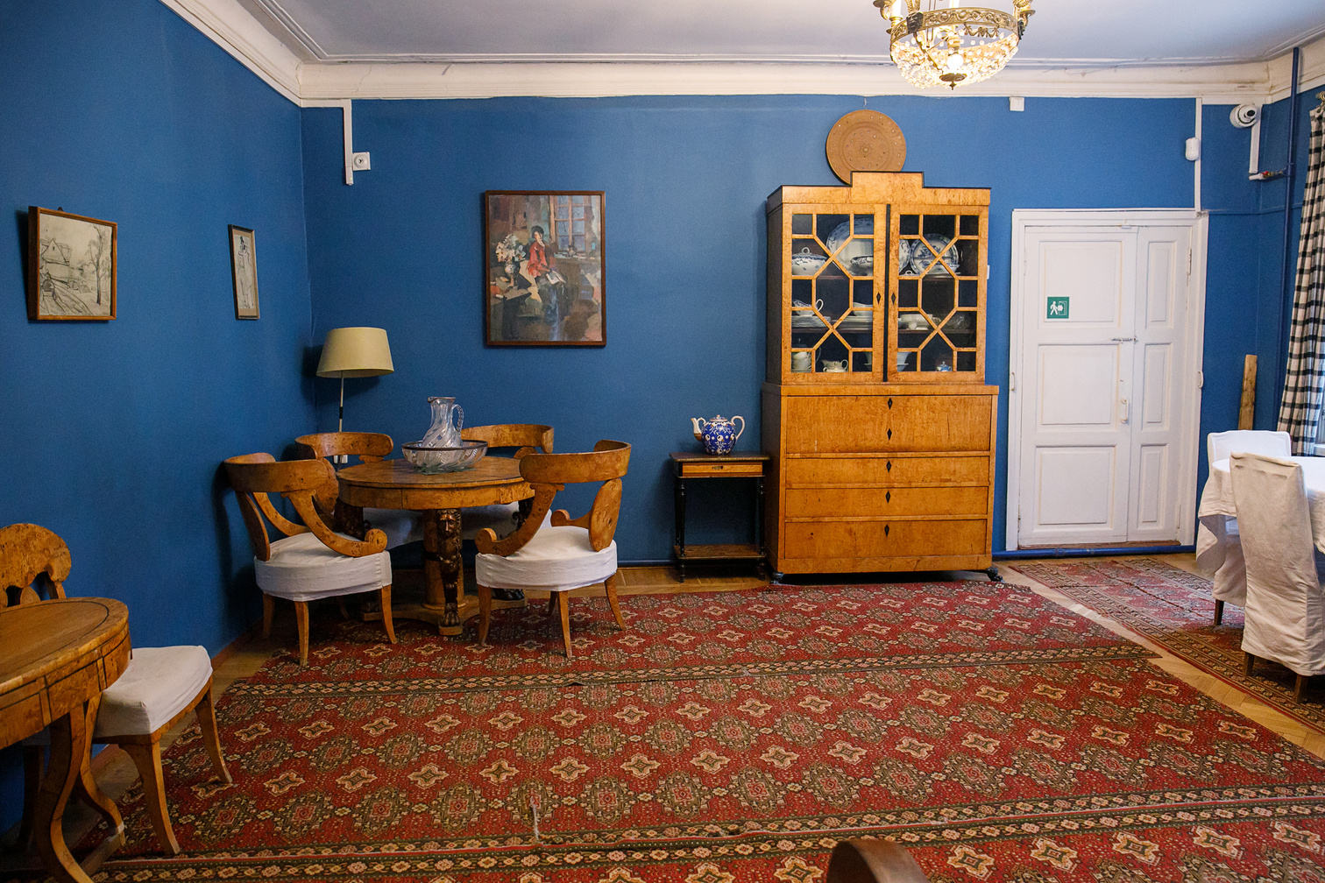
Я в музее писателя Корнея Чуковского.
Корней Чуковский жил в этом доме.
Дом стал музеем.
В музее есть вещи Корнея Чуковского.
Эти вещи называются мемориальными.

Slide 5
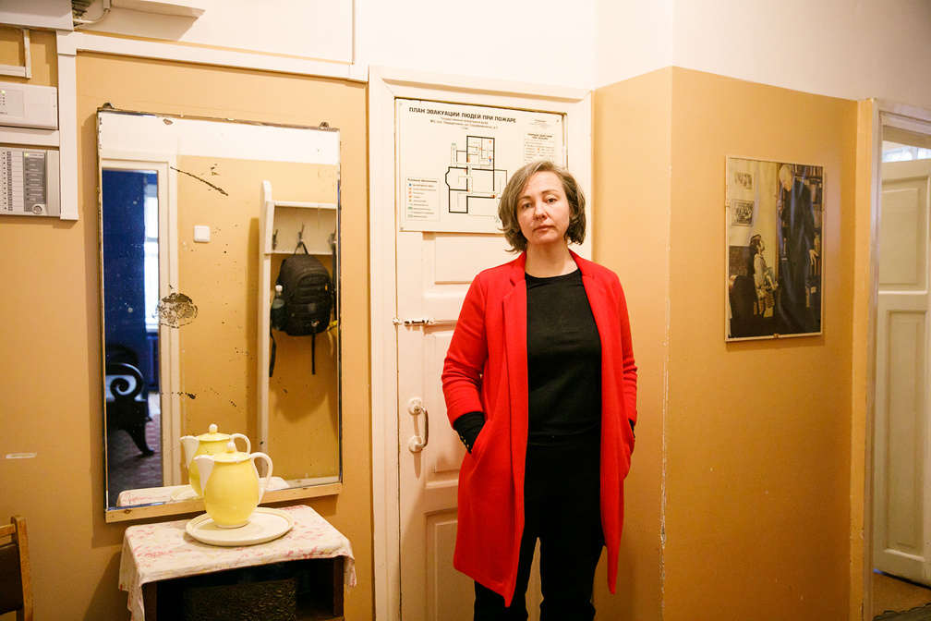
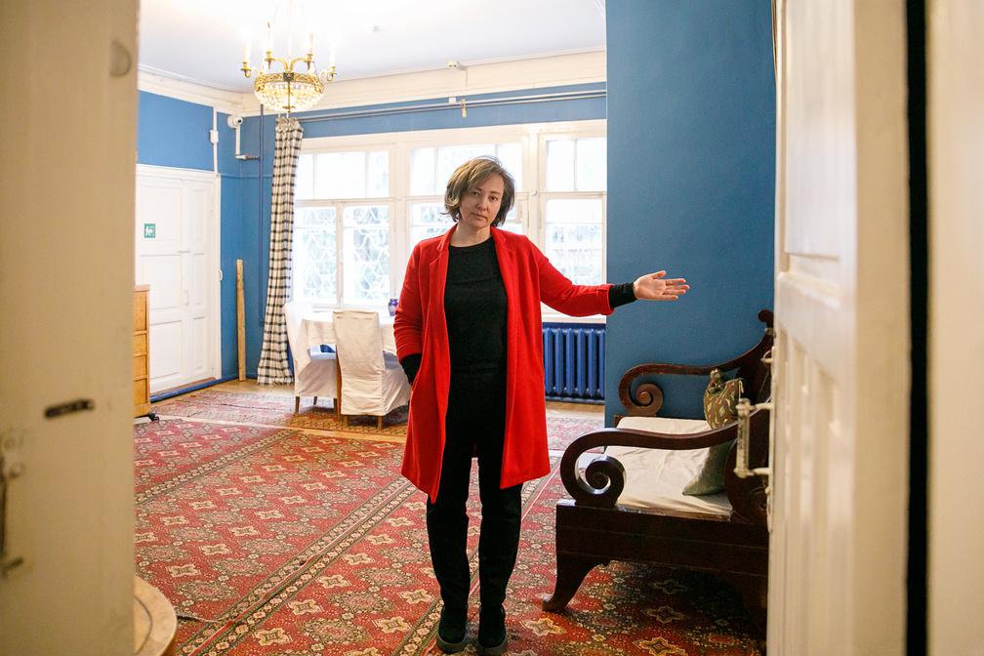
В музее я хожу с экскурсоводом.
Экскурсовод рассказывает о предметах в музее.
Я постараюсь слушать экскурсовода.
Мне нужно ходить вместе с группой.
Смотри определения
в «Правилах посещения музея»

Slide 6
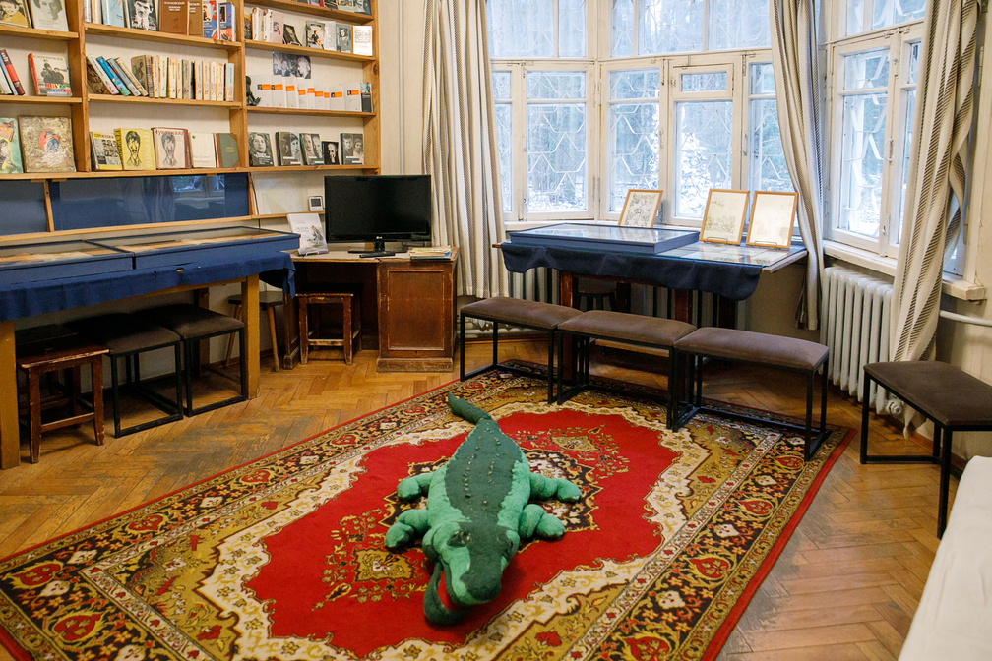
Я могу увидеть комнату.
Комната выглядит так.
На полу лежит игрушка.
Это крокодил.
Крокодил есть в сказках Корнея Чуковского.
Я могу потрогать крокодила.
Жил да был
Крокодил.
Он по улицам ходил.
Крокодил, Крокодил Крокодилович!

Slide 7
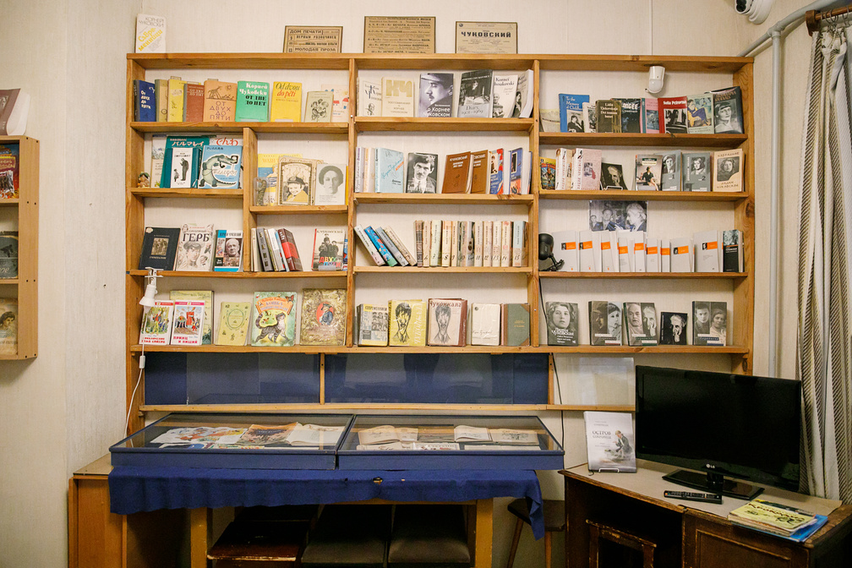
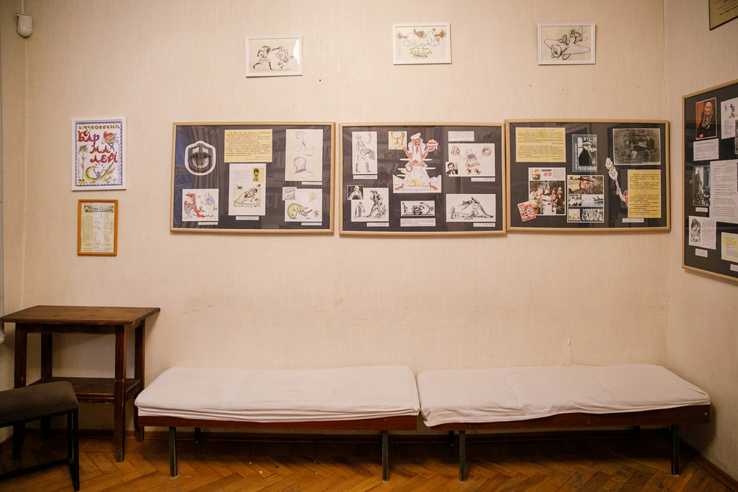
В комнате есть книги на полках.
В комнате есть книги в витринах.
Это выставка о писателе Корнее Чуковском.
Экскурсовод расскажет о писателе Корнее Чуковском.
В комнате есть скамейки.
Я могу сидеть на скамейке.
Смотри определения
в «Правилах посещения музея»

Slide 8
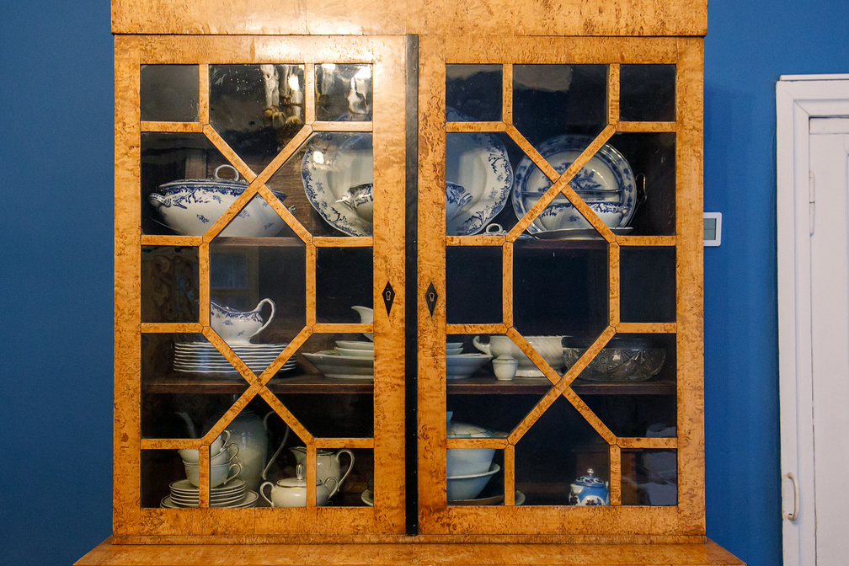
Я могу увидеть комнату с синими стенами.
В комнате есть мебель.
Это мемориальная мебель Корнея Чуковского.
В эту комнату приходили гости.
Гости ели и отдыхали.
В шкафу есть посуда.
В комнате есть стулья и стол.
Комнату называют столовая.

Slide 9
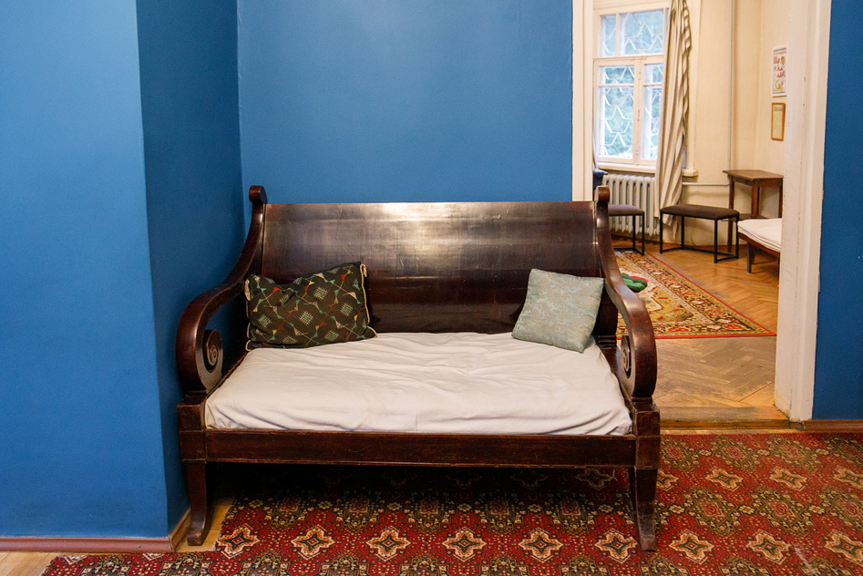
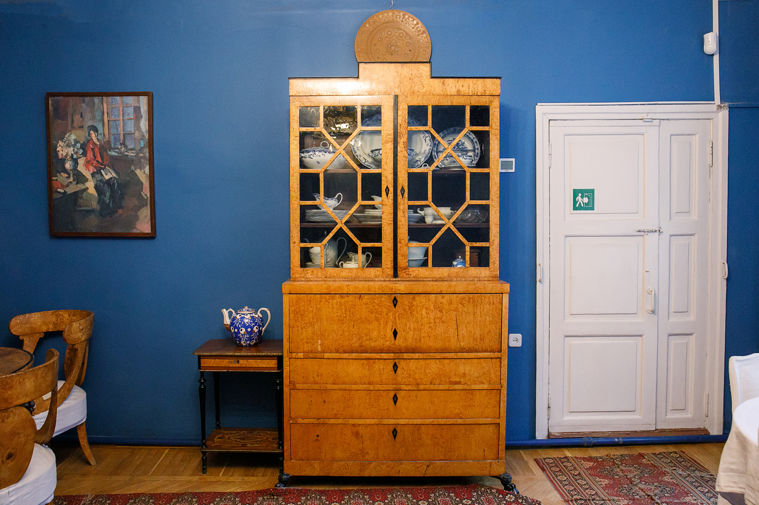
В комнате есть диван.
Это мемориальный диван Корнея Чуковского.
В комнате есть картины на стенах.

Slide 10
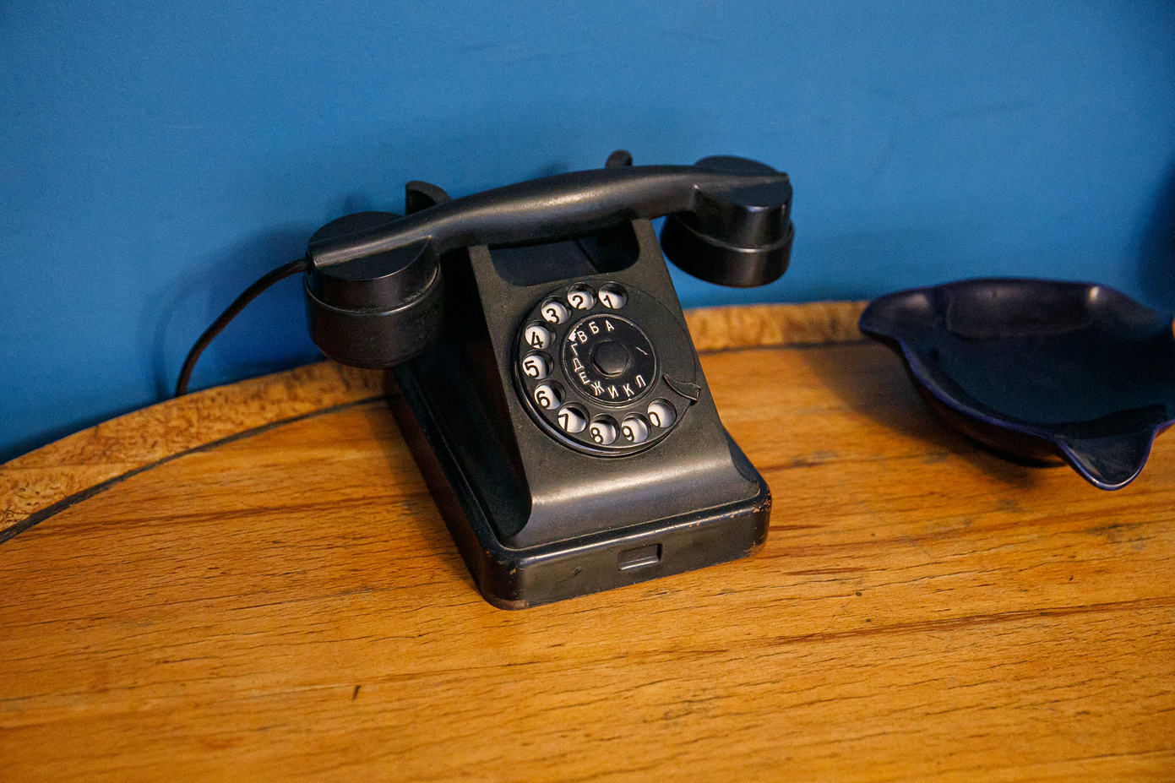
В столовой есть старинный телефон.
Это мемориальный телефон Корнея Чуковского.
У меня зазвонил телефон.
– Кто говорит?
– Слон.
– Откуда?
– От верблюда.
– Что вам надо?
– Шоколада.

Slide 11
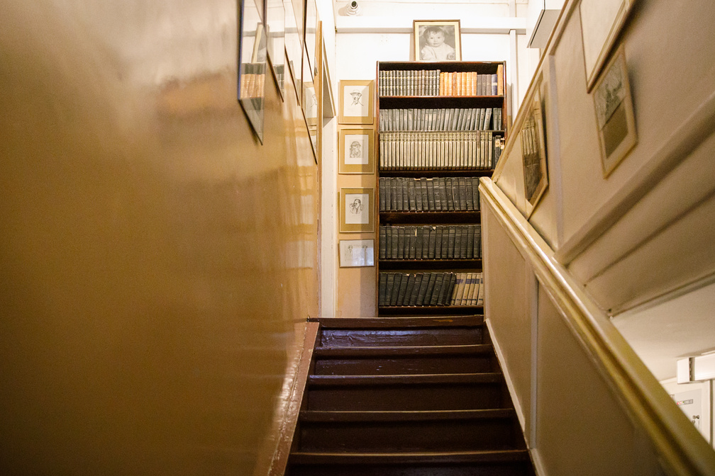
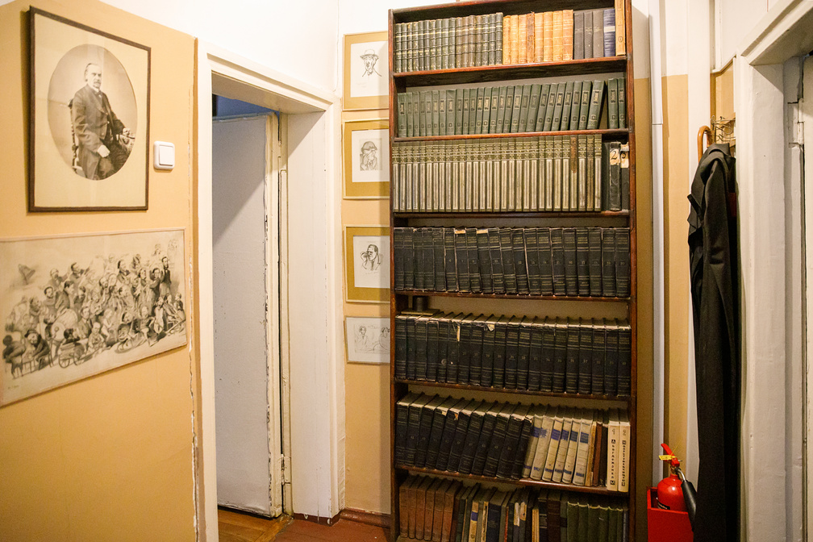
Я могу подняться на 2 этаж.
Лестница выглядит так.
Я постараюсь подниматься аккуратно.

Slide 12
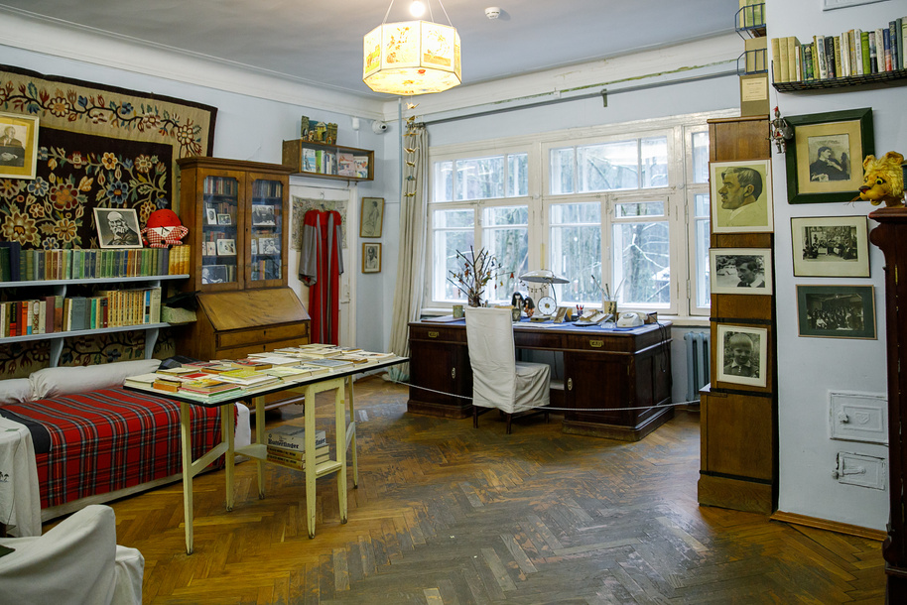
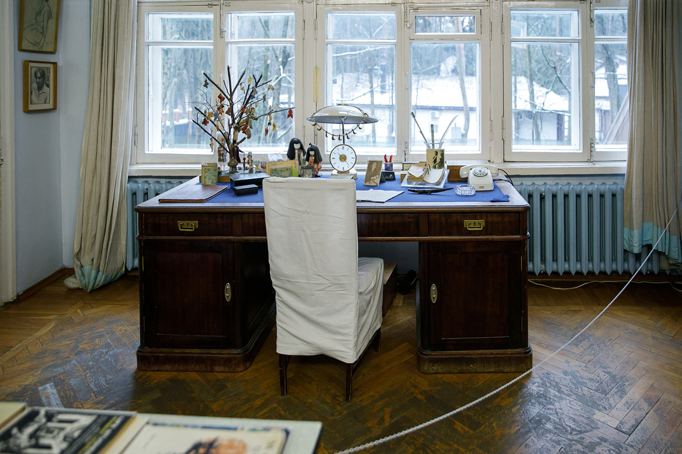
Я могу увидеть комнату.
Комната выглядит так.
Комнату называют кабинет Чуковского.
Чуковский в кабинете работал.
В кабинете есть рабочий стол Корнея Чуковского.
Это мемориальный стол Корнея Чуковского.
За столом Чуковский писал сказки, стихи, статьи.

Slide 13

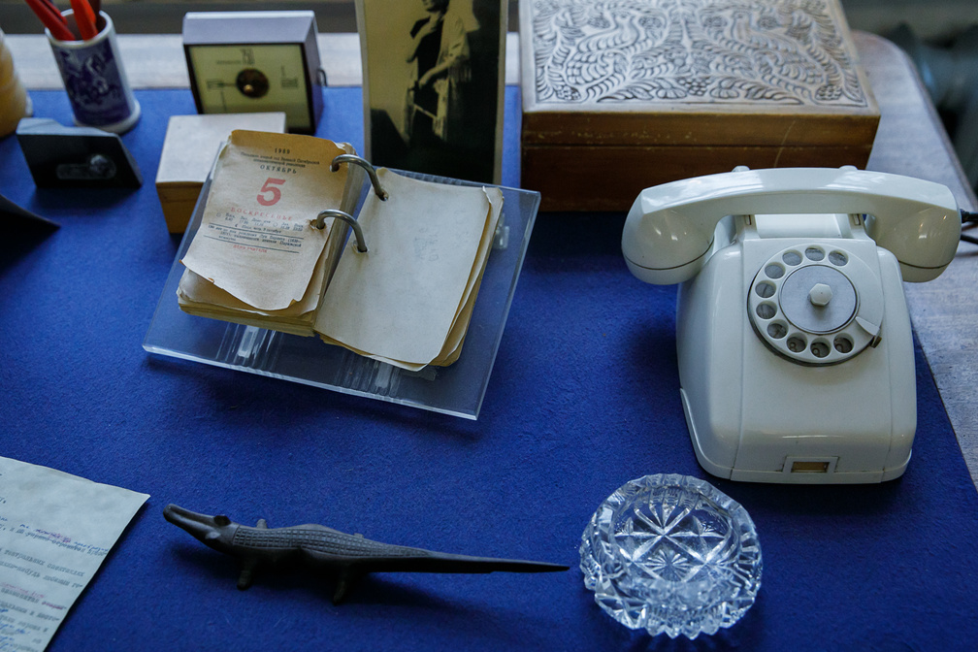
На рабочем столе есть лампа Чуковского.
На рабочем столе есть телефон Чуковского.
На рабочем столе есть календарь Чуковского.
Это мемориальные вещи писателя Корнея Чуковского.

Slide 14
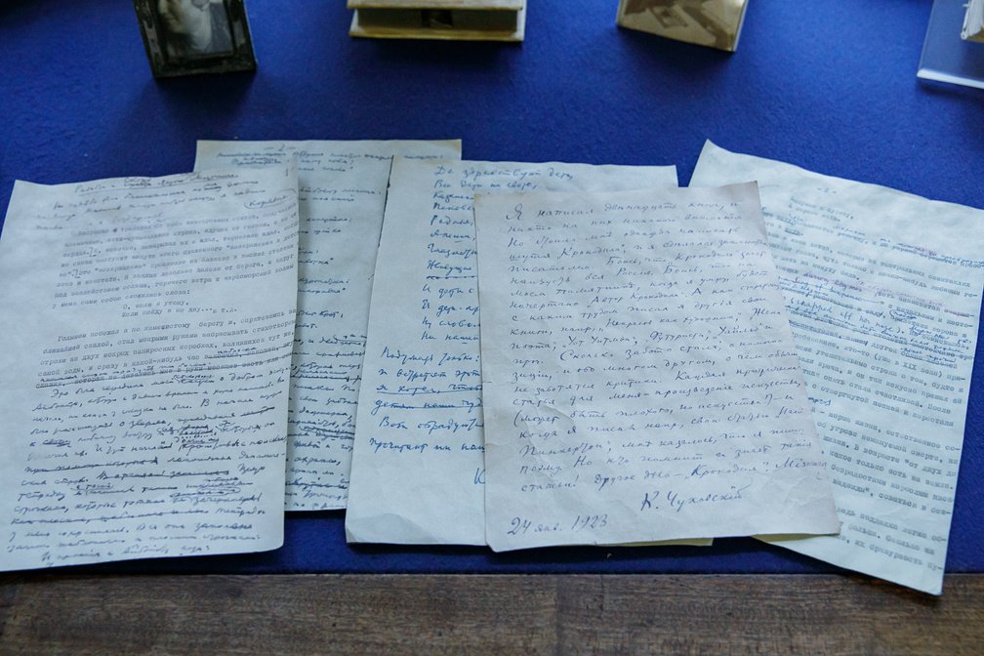
На рабочем столе есть рукописи Корнея Чуковского.
Текст можно написать рукой или напечатать.
Рукопись – это текст.
Рукопись пишут рукой.

Slide 15
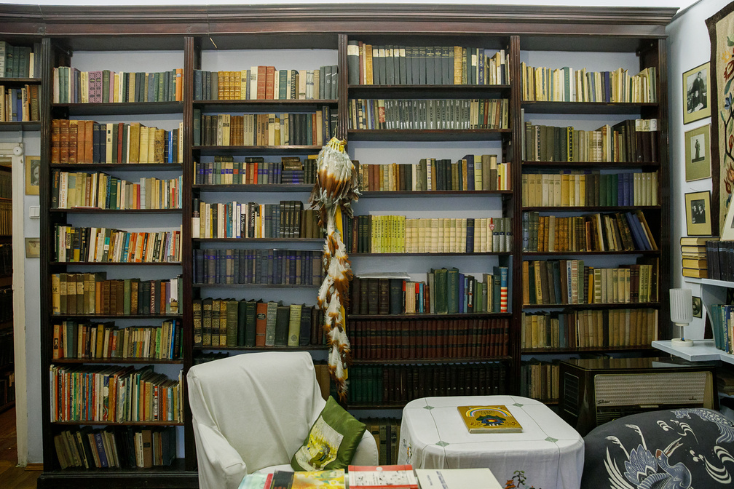
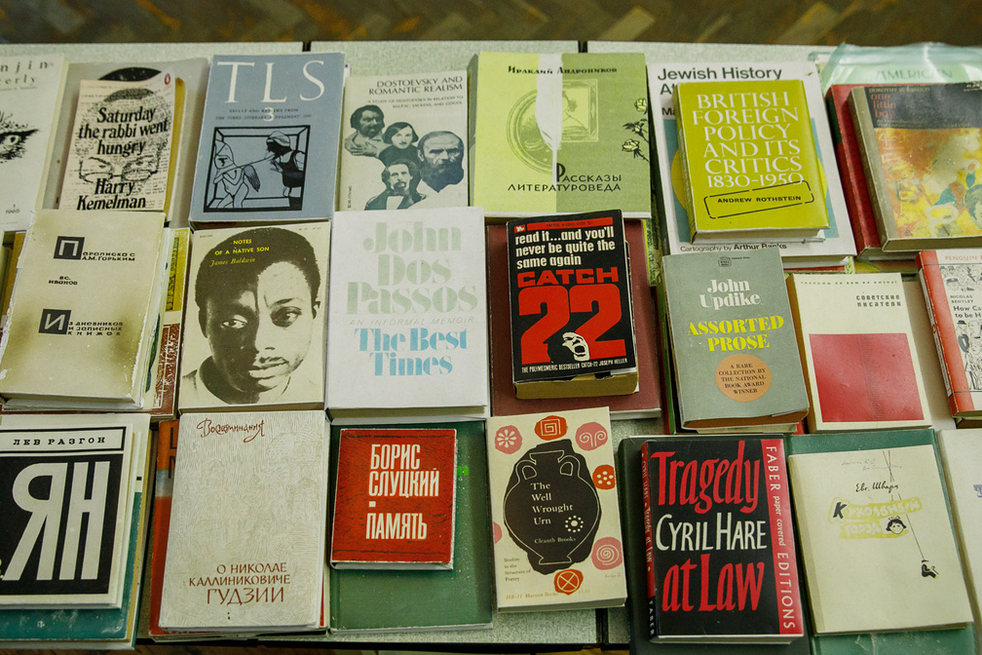
В мемориальном кабинете Корнея Чуковского много книг.
Книги стоят в шкафах.
Книги стоят на полках.
Книги лежат на столе.
Корней Чуковский читал эти книги.

Slide 16
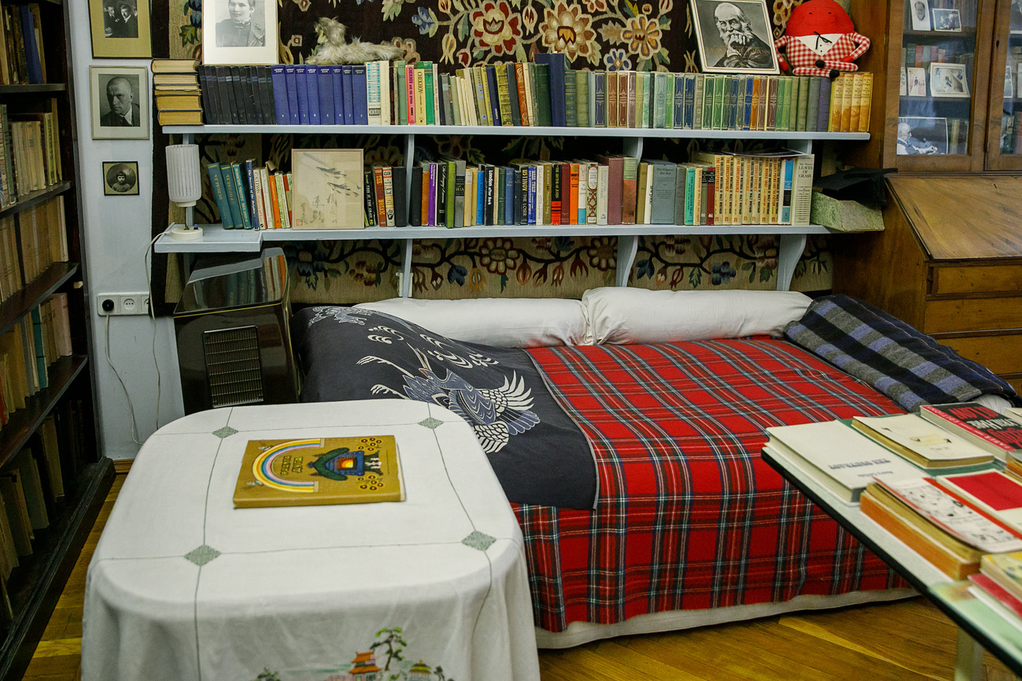
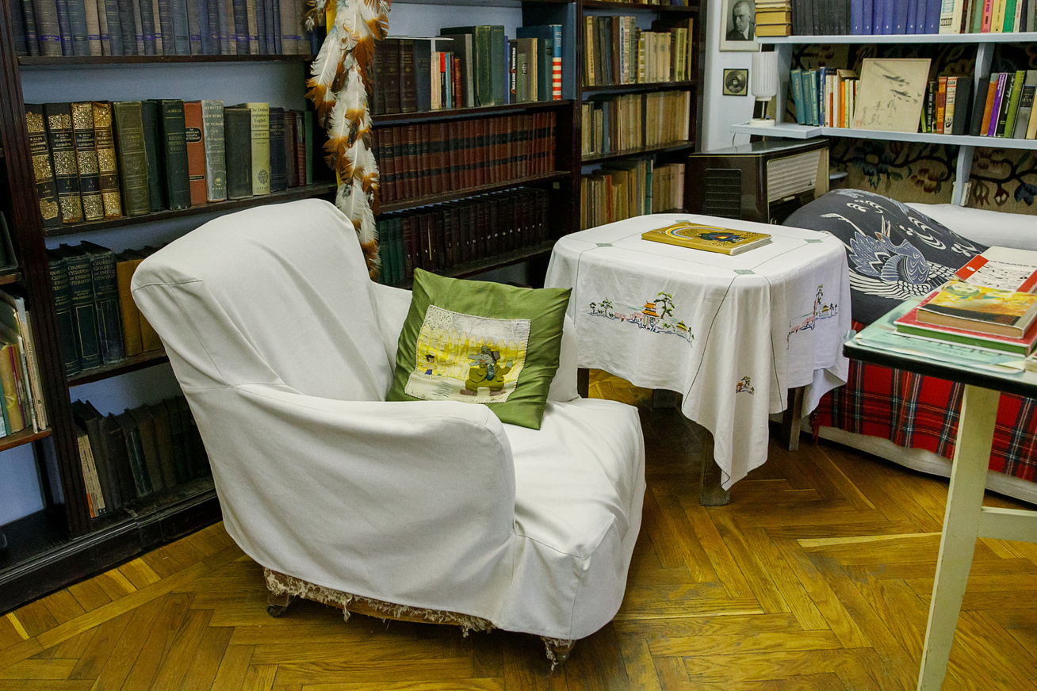
В кабинете Корнея Чуковского есть кровать.
Корней Чуковский спал на этой кровати.
В кабинете Чуковского есть кресло.
В кабинете Чуковского есть столик.
Это мемориальная мебель Корнея Чуковского.

Slide 17
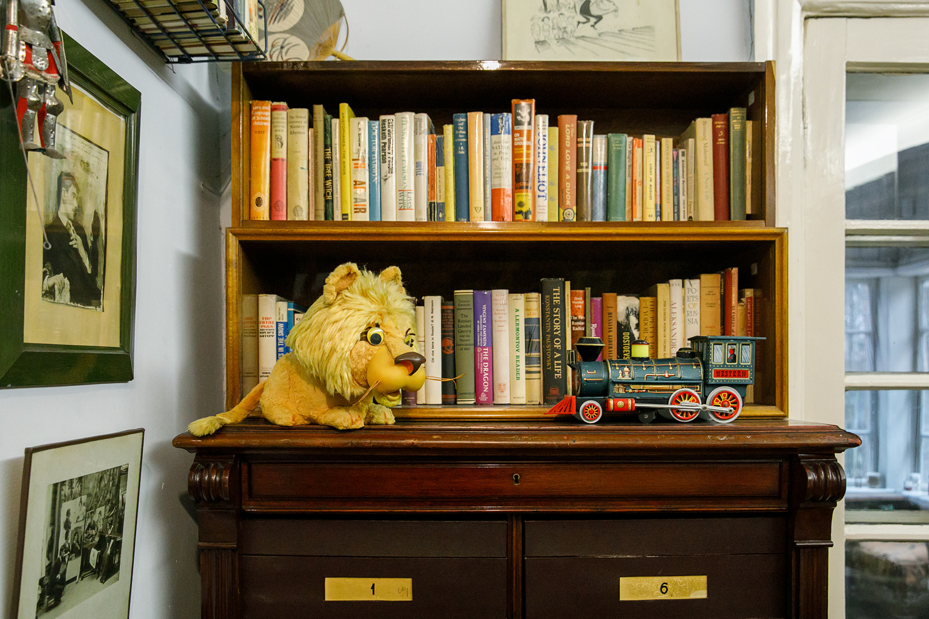
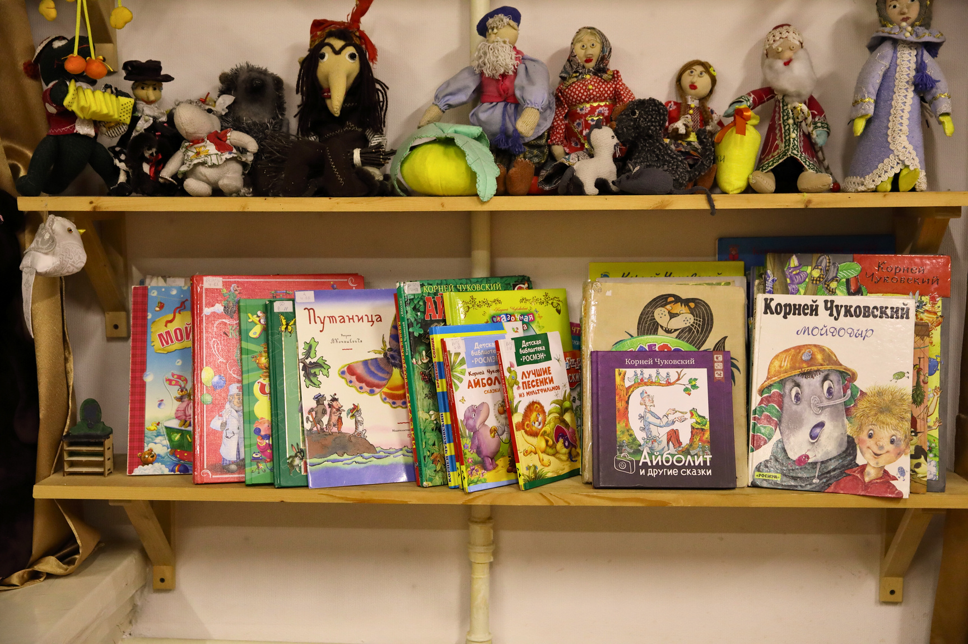
Корней Чуковский написал много сказок для детей.
Многие дети любят читать сказки Чуковского.
Дети и взрослые дарили игрушки Корнею Чуковскому.
В мемориальном кабинете Чуковского есть эти игрушки.

Slide 18
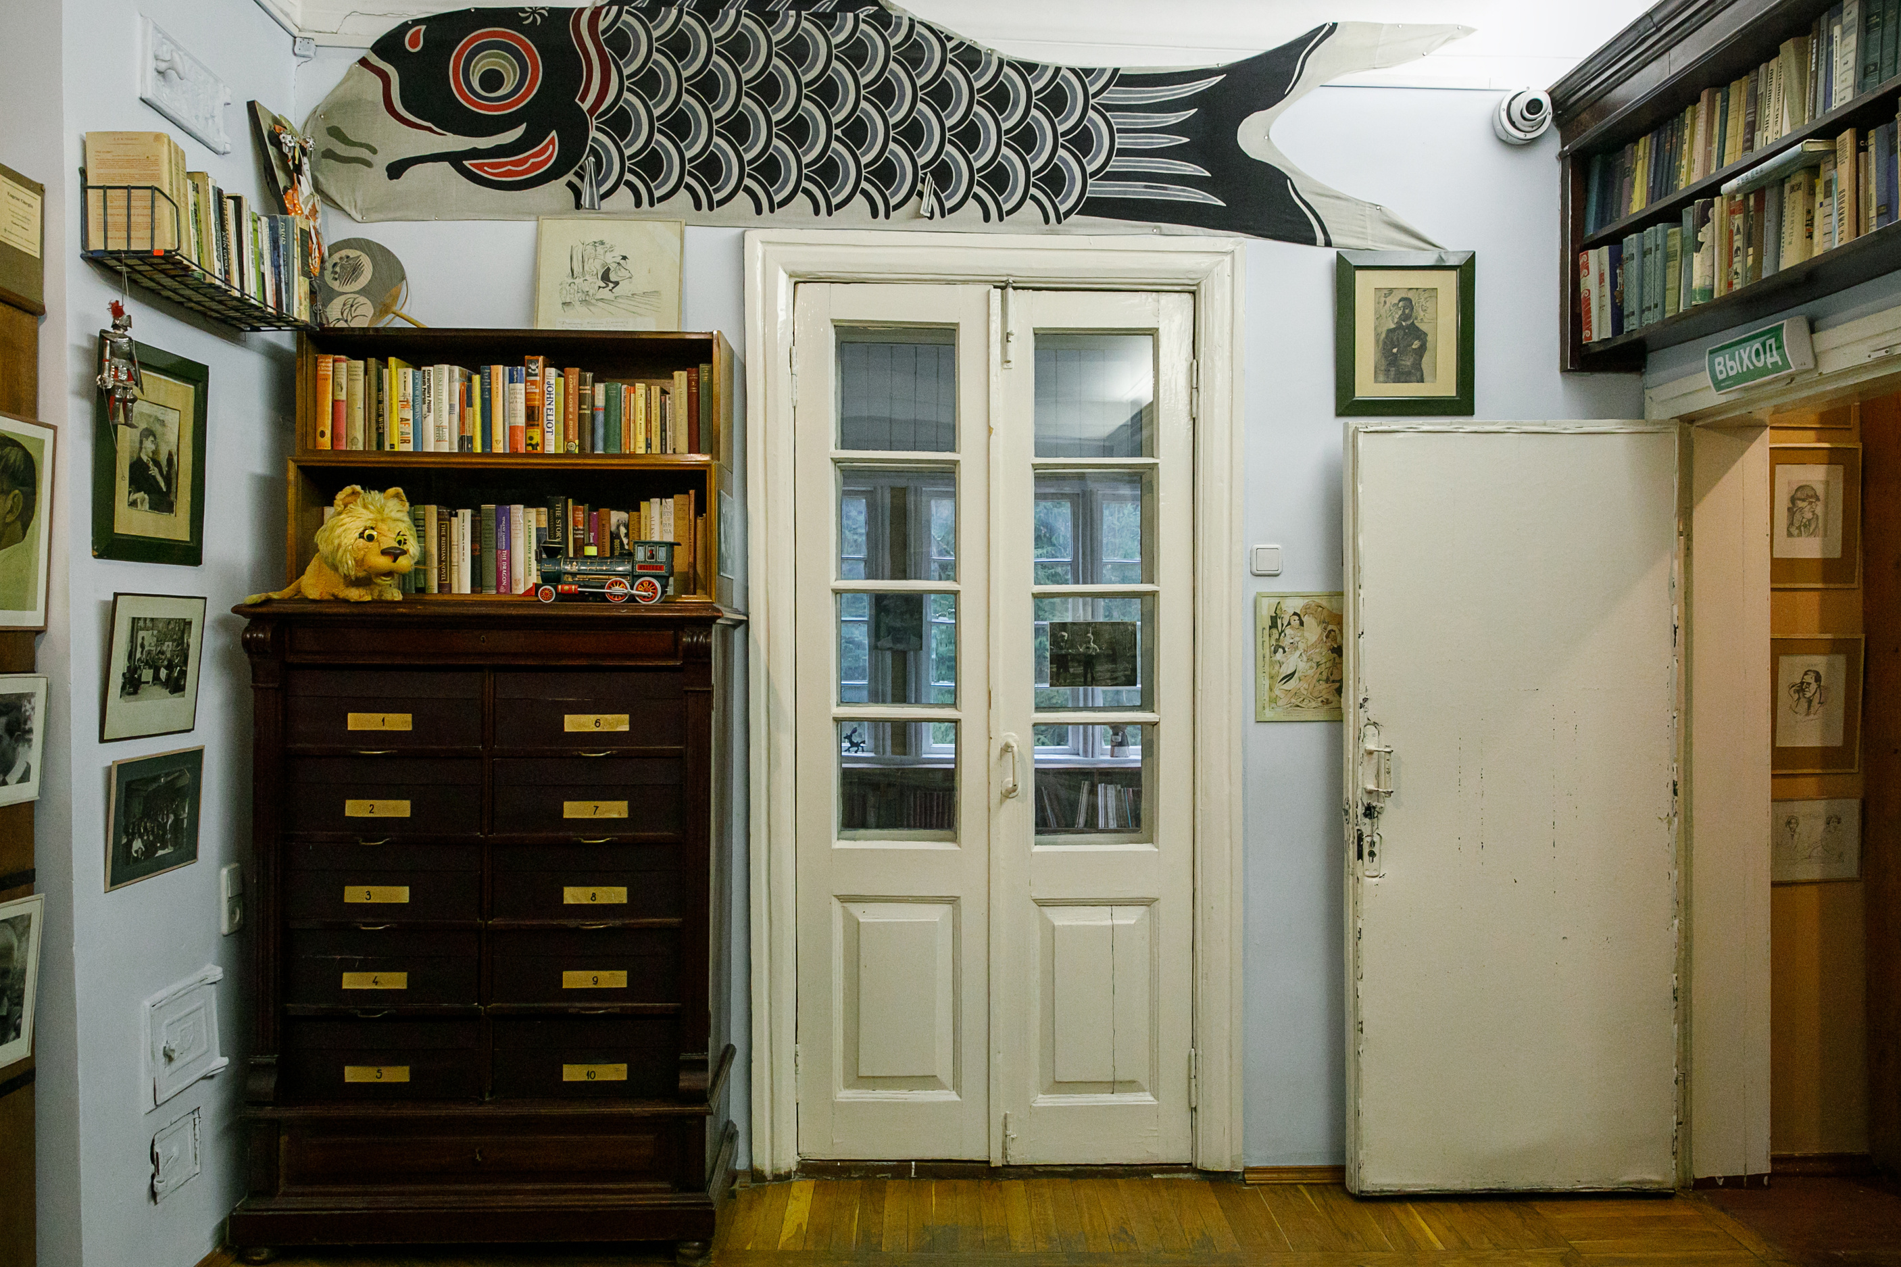
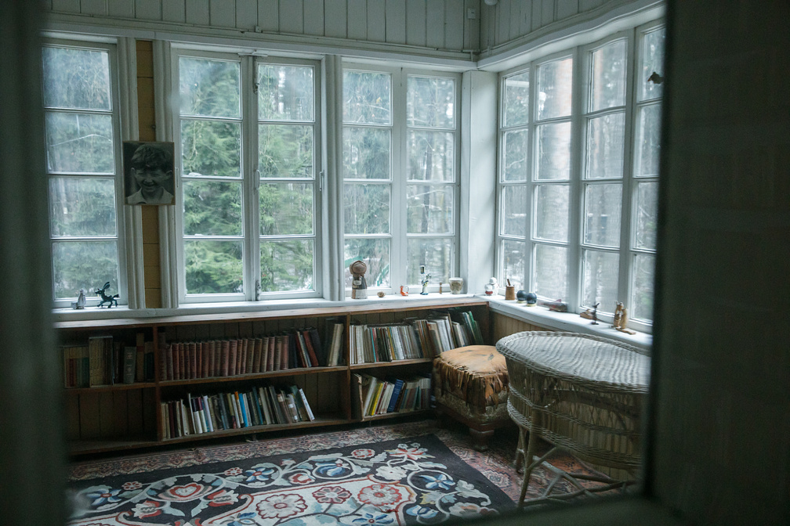
Я могу посмотреть на веранду через дверь.
Веранда выглядит так.
На веранде есть мемориальная мебель Корнея Чуковского.
На веранде есть книги и игрушки Корнея Чуковского.

Slide 19
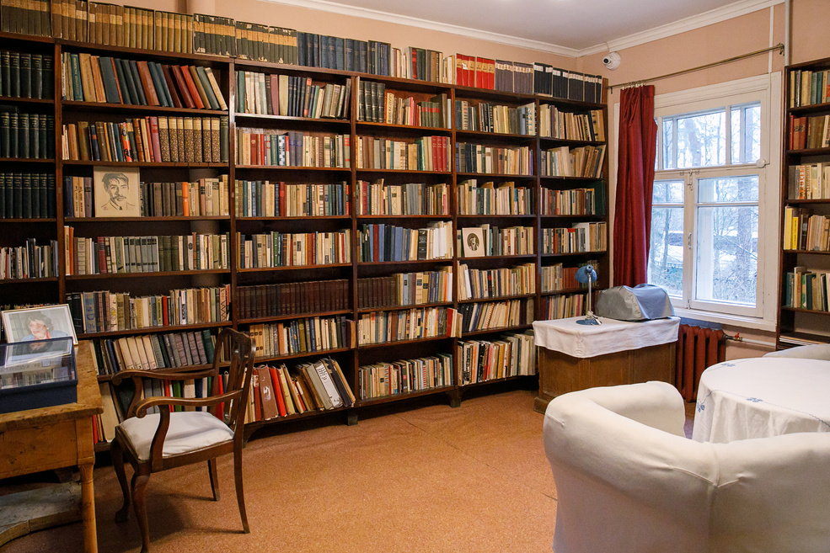
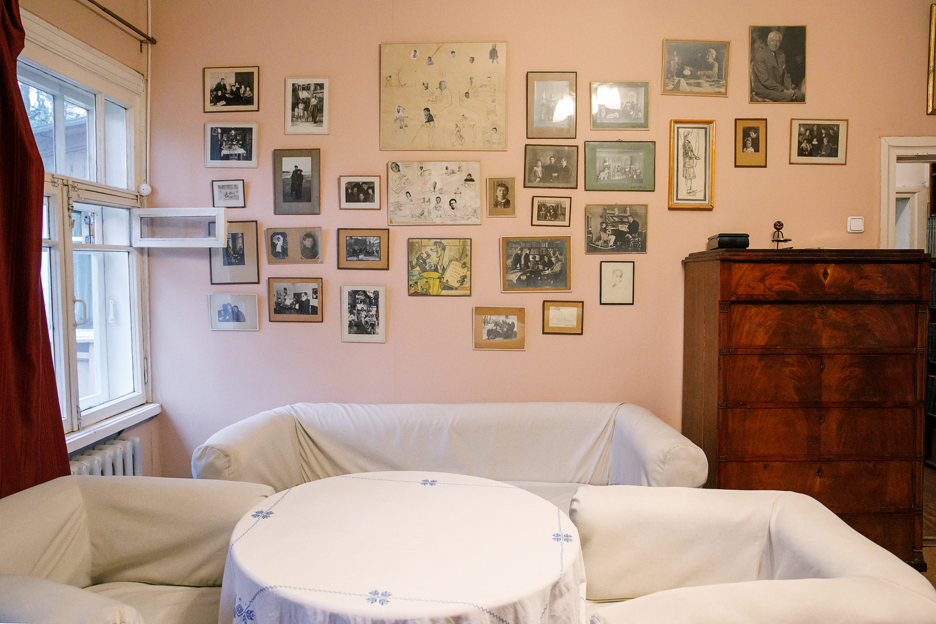
Я могу увидеть другую комнату Корнея Чуковского.
Комната выглядит так.
Это библиотека Корнея Чуковского.
В библиотеке много книг.
Эти книги читал Корней Чуковский.

Slide 20
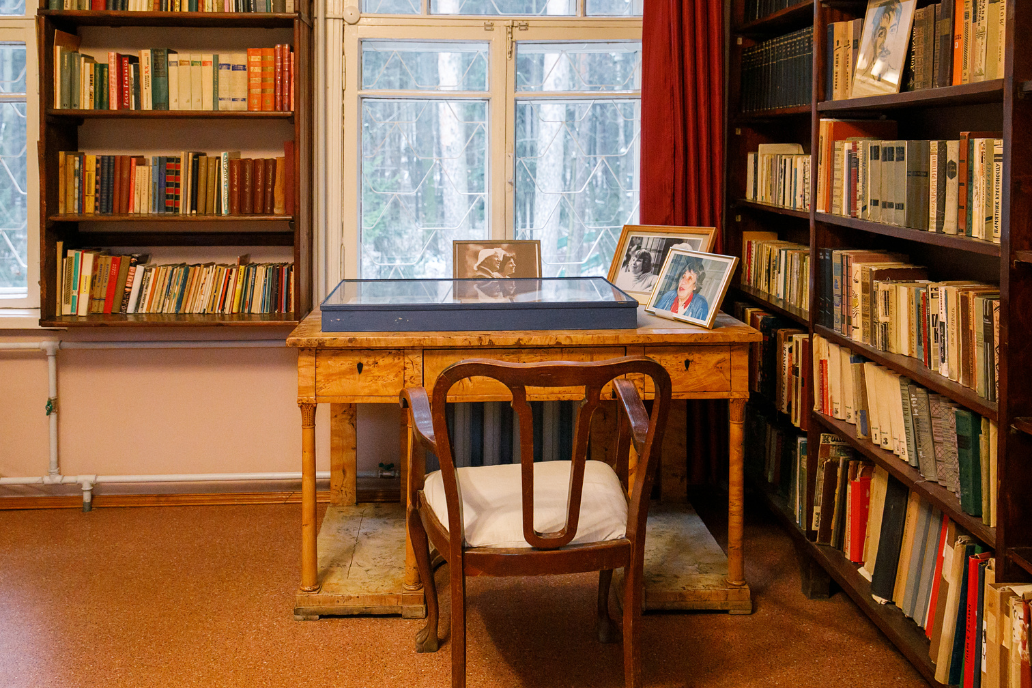
В библиотеке Чуковского есть мемориальная мебель.
На стене есть рисунки.
На стене есть фотографии.
Я могу смотреть рисунки и фотографии.
На столе есть витрина.
Я могу смотреть экспонаты в витрине.
Смотри определения
в «Правилах посещения музея»

Slide 21
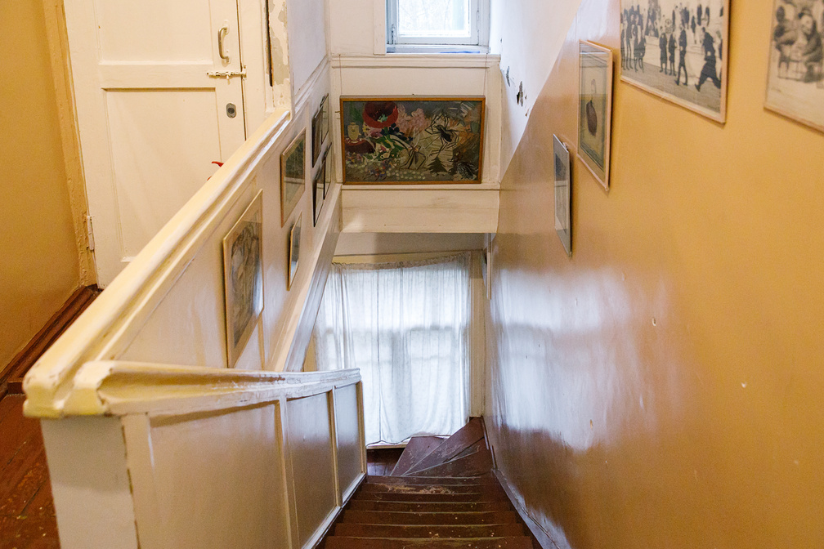
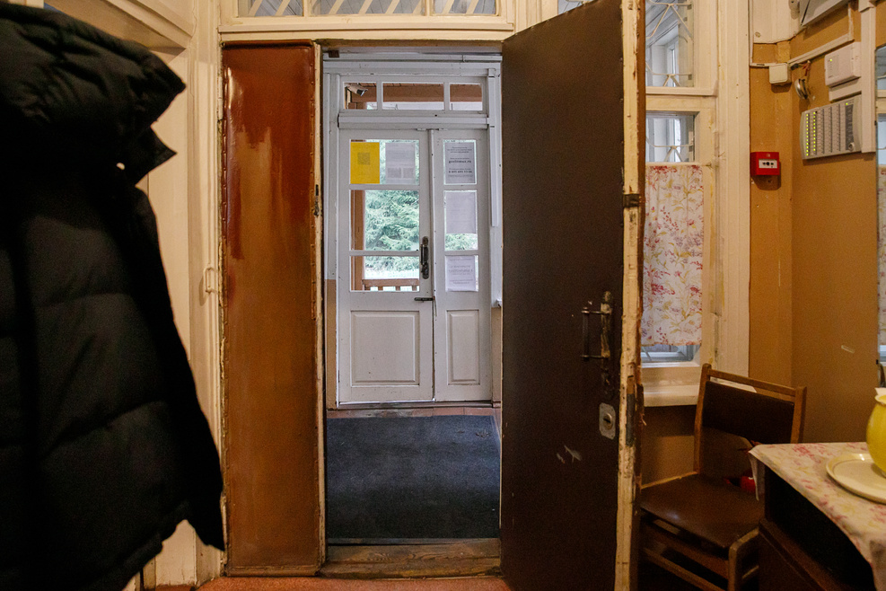
Я спускаюсь на 1 этаж.
Я постараюсь идти аккуратно.
Я забираю свои вещи.
Я выхожу из музея.

Slide 22
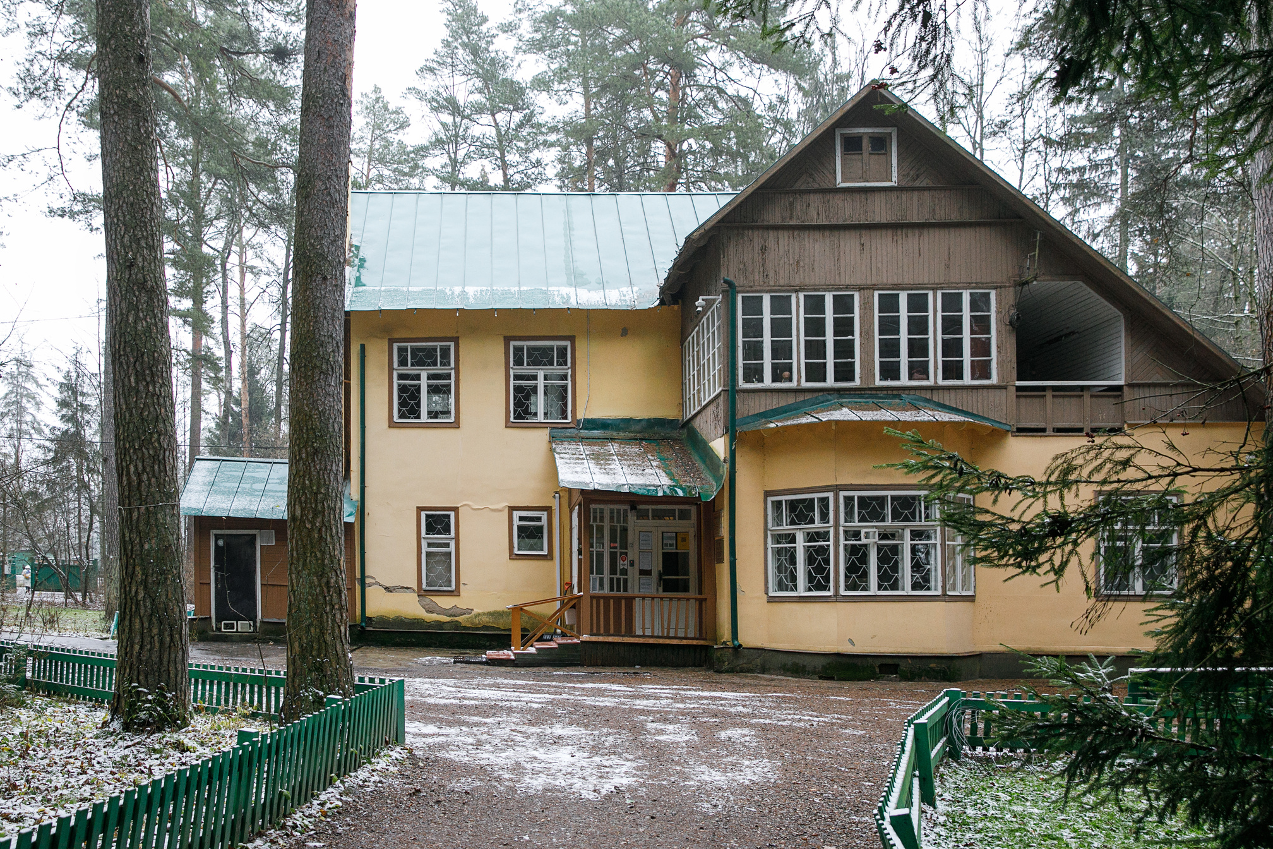
В музее можно узнать много нового.
В музее можно увидеть красивые вещи.
Я могу вернуться в Дом-музей К.И. Чуковского.
Социальная история подготовлена
и проверена экспертами в рамках проекта
«Лаборатория инклюзивных практик»

